Slide 1
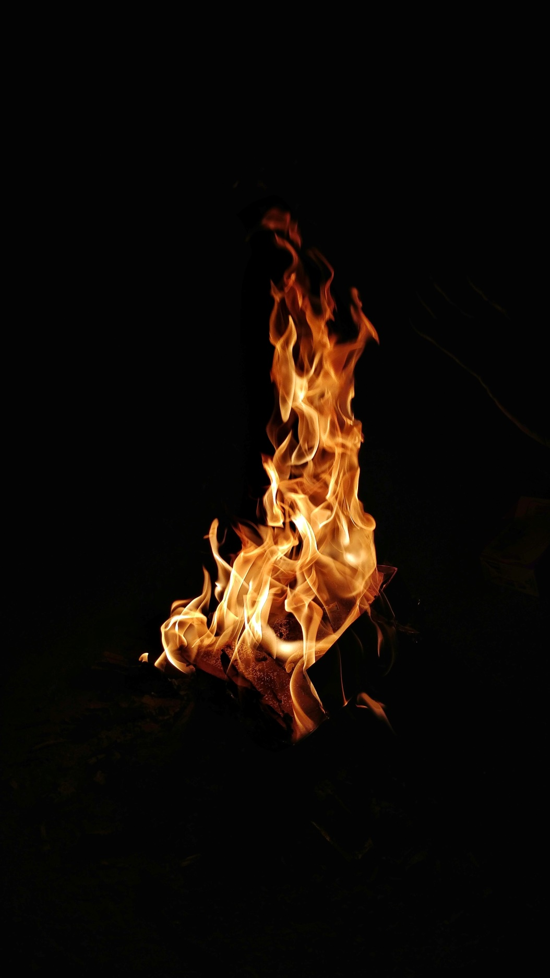
오순절
បុណ្យថ្ងៃទី ៥០
Элүүнчү күн
የበዓለ አምሣ
പെന്തെക്കൊസ്ത്
ペンテコステ
பெந்தெகொஸ்தே
পেন্টেকস্ট પેંટેકોસ્ટ
پینٹیکوسٹ
五旬節
חַג הַשָׁבוּעוֹת
پنطیکاست
Πεντηκοστή
חַג הַשָׁבוּעוֹת

Slide 2
Rusaliile
Zielone Świątki
Letnice
Hosil bayrami
Pünkösd
Sekminės
Vasarsvētki
Pênciwîn
Hvítasunnudag
Rrëshaja

Slide 3
Helluntai
Nelipüha
Hnub Peetekos
Mendekoste eguna
Fentikos
Päischtvakanz
Pinse
Pentecost
Pentecôte
Pinksteren

Slide 4
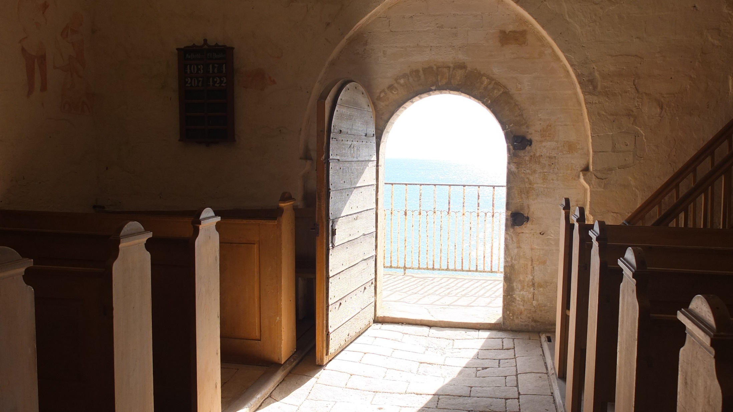
Pfingsten

